Slide 1
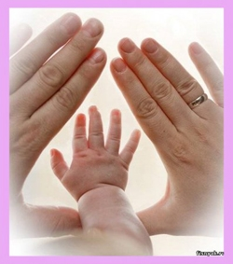
Семья- ячейка общества

Slide 2
План
1) Определение семьи
2) Этимология и происхождение слова «семья»
3) История
4) Социальные функции семьи
5) Брак
6) Международный День Семей

Slide 3
Семья
Семья — организованная социальная группа, члены которой связаны общностью быта, взаимной моральной ответственностью и социальной необходимостью, которая обусловлена потребностью общества в физическом и духовном самовоспроизводстве.

Slide 4
Этимология и употребление слова
Русское слово «семья» имеет славянское и индоевропейское происхождение (ср. лит. Šeima), восходя к значению территориальной общности (ср. лит. Zeme: Земля)
В древнеславянском и древнерусском языке слово сѣмия означало как семью вообще (всех членов рода, живущих совместно), так и челядь, домочадцев, холопов.

Slide 5
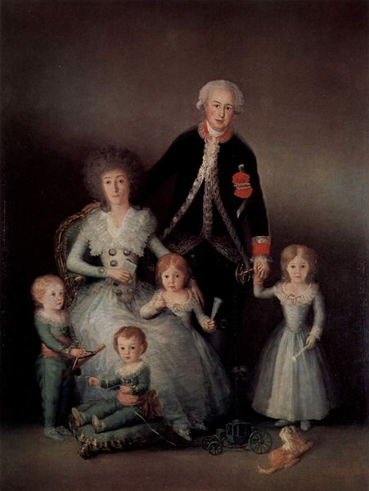
История
До Второй мировой войны в России преобладала патриархальная семья, которая характеризуется преобладанием мужчины в доме и подчинением ему всех остальных членов семьи.
В послевоенные годы, начиная с конца 40-х годов до 80-х, доминирующей стала детоцентристская семья, в которой очень большое значение придаётся благополучию детей и сохранению брака в интересах детей.
Совсем недавно в последние десятилетия возникла супружеская семья, в которой доминируют равноправные отношения

Slide 6
Социальные функции семьи
а) репродуктивная
б) хозяйственно-экономическая
в) образовательно-воспитательная
г) духовного общения
д) психотерапевтическая

Slide 7
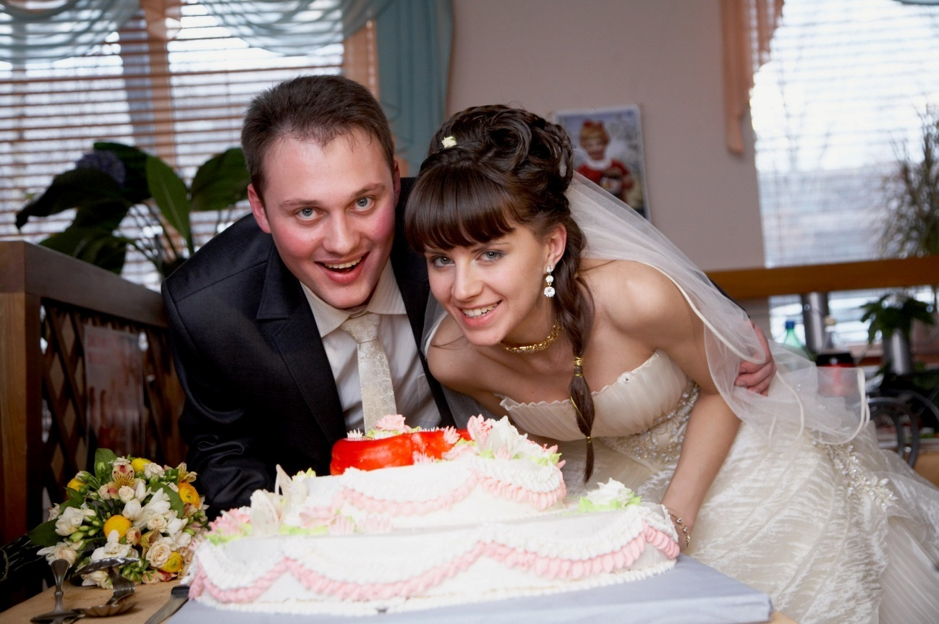
Брак
Взаимный добровольный союз между мужчиной и женщиной

Slide 8
Международный день семей
Отмечается ежегодно
15 мая начиная с 1993 года.

Slide 9
Спасибо за внимание!

